Slide 1

MORSE

Slide 2
I ) Sơ lược về Morse.

Slide 3
II ) Cách truyền tin bằng Morse

Slide 4
1. Tổng quát
Mật mã Morse có thể được sử dụng dưới nhiều hình thức khác nhau, thí dụ như bằng còi, tù và hay kèn; bằng cờ, đèn hoặc khói .... v .v

Slide 5
2. Cách phát tín hiệu bằng còi:
a) Cấu tạo và cách sử dụng còi Morse
- Còi Morse thường được chế tạo bằng kim loại (thau) hoặc bằng nhựa, chúng ta phải dùng môi ngặm kín miệng còi. Đầu lưỡi đè kín lỗ thổi.

Slide 6
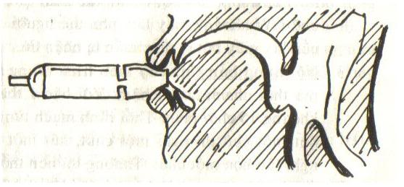
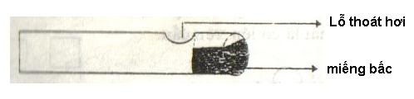
Cách thổi Morse tốt nhất
Cấu tạo cơ bản của một chiếc còi thổi Morse

Slide 7
- Khi thổi âm thanh ngắn (TIC), chúng ta nhả lưỡi ra và đậy lại ngay. Động tác này xảy ra thật nhanh, làm cho người nghe thấy rõ một tiếng TIC thật đanh gọn.
- Khi thổi âm thanh dài (TE), chúng ta nhả lưỡi ra một lúc và đậy lại sau khoảng ½ giây. Động tác này xảy ra thật thong thả, làm cho người nghe thấy rõ một tiếng TE dài hơn tiếng TIC.

Slide 8
**Tuy nhiên, mặc dù được sử dụng dưới mọi hình thức nào, mật mã Morse đều có quy luật như sau:
1. 1 Te = 3 Tic
2. Khoảng cách giữa Te và Tic bằng 1Tic
3. Khoảng cách giữa các chữ bằng 3 Tic
4. Khoảng cách giữa các từ bằng 7 tic
=> Độ dài ngắn của Tic, Te và khoảng cách giữa các chữ là tương đối với nhau, và phụ thuộc vào tốc độ thổi.

Slide 9
3. Các bước thực hiện phát một bản tin bằng tín hiệu Mosre:
+ Chuẩn bị: Một hồi te thật dài
+ Tín hiệu bắt đầu bản tin: sử dụng nhiều chữ AAA để khởi đầu bản tin như thế người dịch chỉ cần lấy giấy bút ra để chuẩn bị nhận tin.

Slide 10
+ Nội dung bản tin: Tùy theo trình độ người dịch mà thổi nhanh hoặc chậm. Với bậc 1 thì tốc độ khoảng 15 ký tự/1 phút. Thổi rành mạch từng ký tự, hết một chữ thì nghỉ một chút, hết một câu thì nghỉ lâu hơn một chút. Thường thì nên thổi 2 lần. Có đôi lúc cũng phải thổi lại đến lần thứ 3.
+ Bỏ chữ : C
+ Hiệu chấm dứt bản tin: Thổi chữ AR mấy lần.

Slide 11
